Slide 1
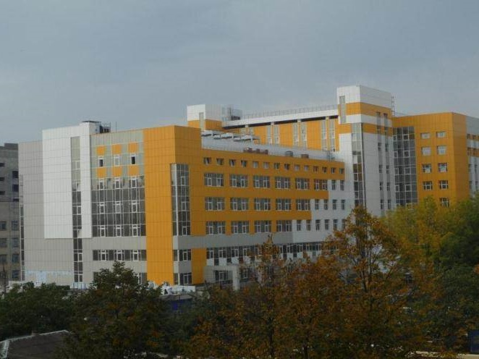
Демонстрация клинического случая Перелом вертлужной впадины
Шевченко А.В., Полюшкин К.С., Литвинов С.В.
ГБУЗ НИИ-ККБ №1 г. Краснодар
Главный врач академик РАН Порханов В.А.

Slide 2
ЦЕЛЬ : продемонстрировать клинический случай затянувшегося лечения перелома вертлужной впадины и обсудить причины этого и возможные ошибки.

Slide 3
Пациент Б. Мужчина 60 лет
Травма получена в результате ДТП, в тяжелом состоянии доставлен в ЦРБ, где был выявлен перелом вертлужной впадины, проводилась интенсивная терапия, скелетное вытяжение за бугристость большеберцовой кости. После стабилизации состояния (на 3 сутки), пациент переведен в наше ЛПУ для хирургического лечения.
При поступлении обследован по алгоритму политравмы, выполнено СКТ, рентген таза, УЗИ.
Диагноз: Закрытый оскольчатый перелом заднего края левой вертлужной впадины, вывих головки левой бедренной кости. Невропатия седалищного нерва слева.

Slide 4
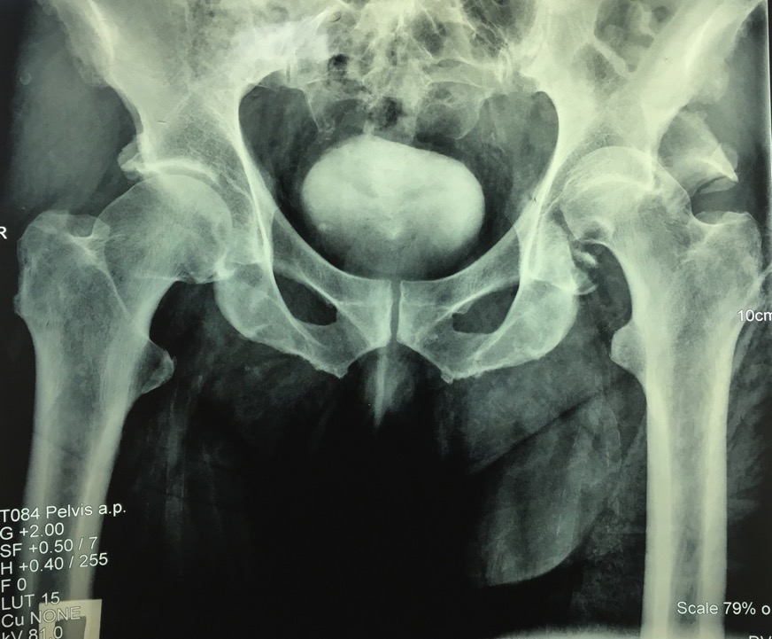

Slide 5
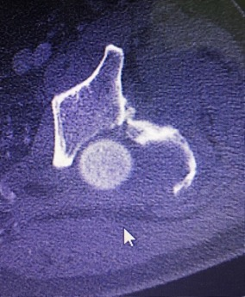
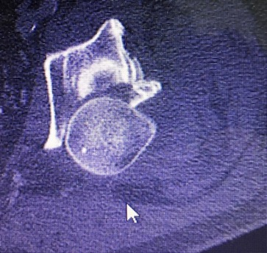
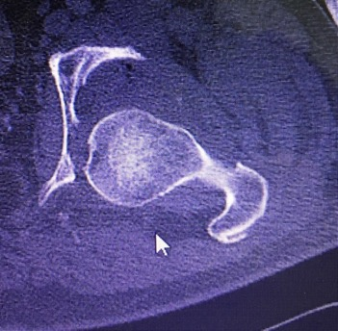
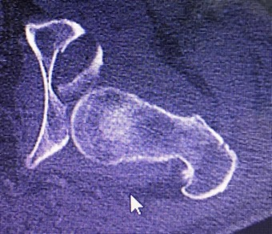
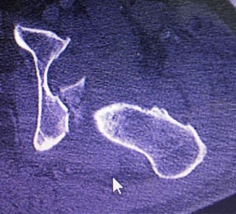
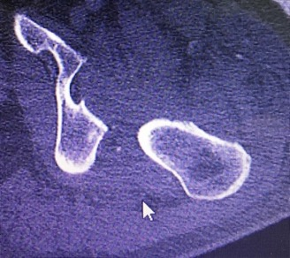

Slide 6
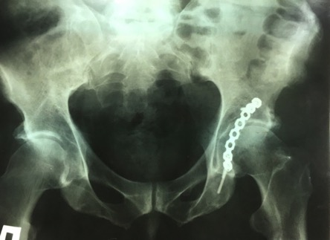
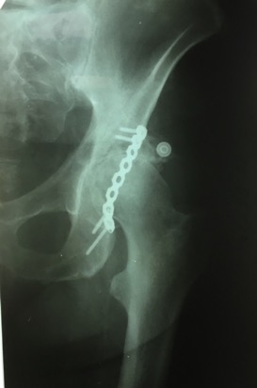
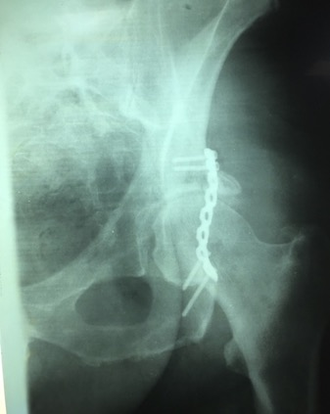
Остеосинтез через доступ Кохера-Лангебека. Интраоперационно помимо оскольчатого характера перелома имелась импрессия суставной поверхности вертлужной впадины, головки бедренной кости, отрыв ротаторов бедра.

Slide 7
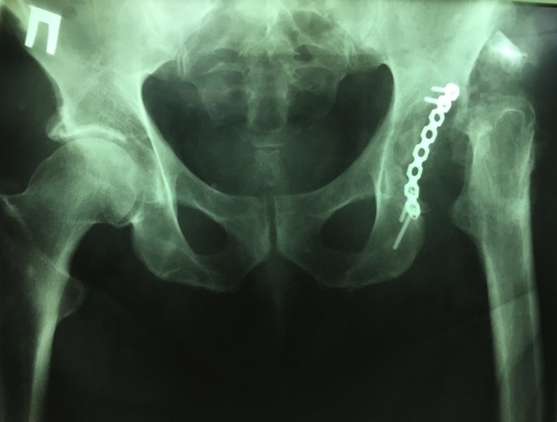
Через 1,5 месяца

Slide 8
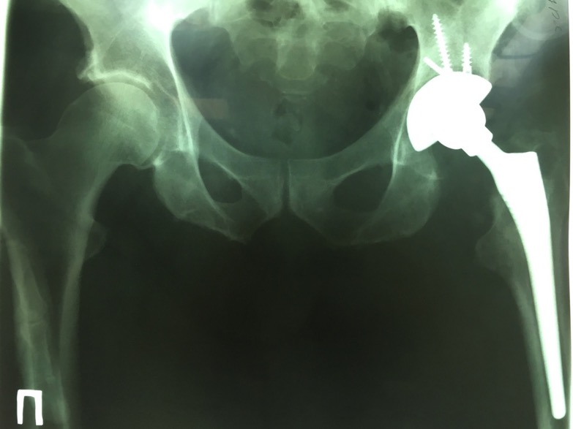
ТЭП ТБС задним доступом

Slide 9
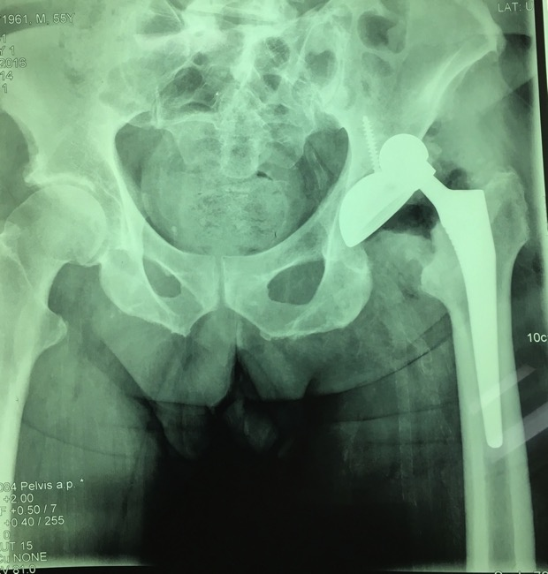
3 вывиха в течение недели

Slide 10
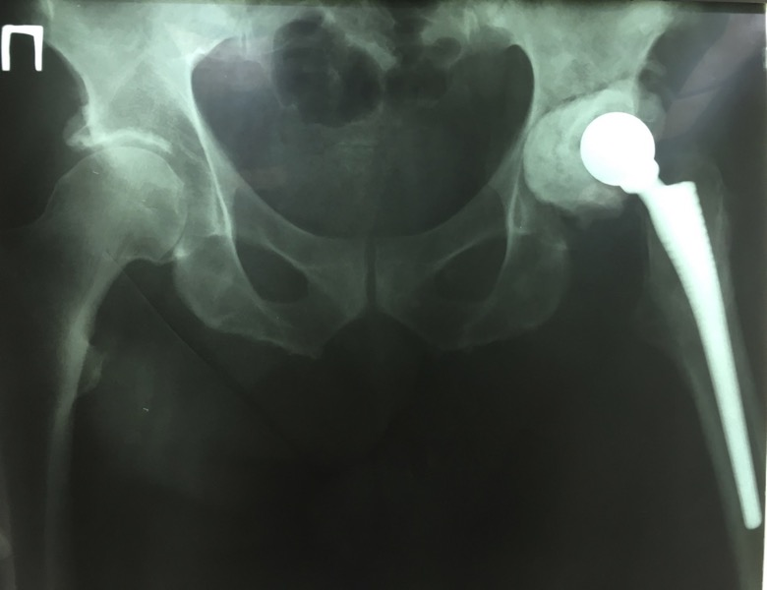
1.Пункция сустава, посев, эпидермальный стафилоккок 2.Удаление вертлужного компонента, цементный спейсер

Slide 11
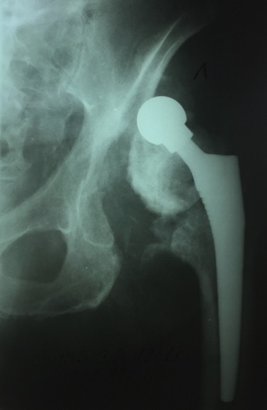
Два месяца антибиотикотерапии, вывих спейсера Посев без роста.

Slide 12
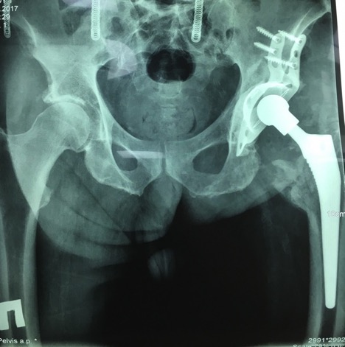
И снова ревизия! Удаление цементного спейсера, антипротрузионное кольцо. Доступ наружный
Пациент выписан домой через 2 недели

Slide 13
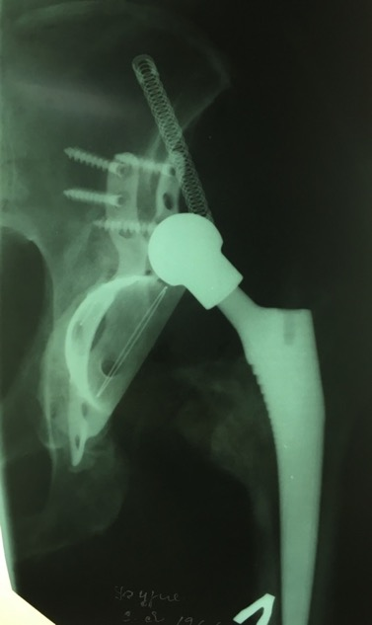
И снова вывих!

Slide 14
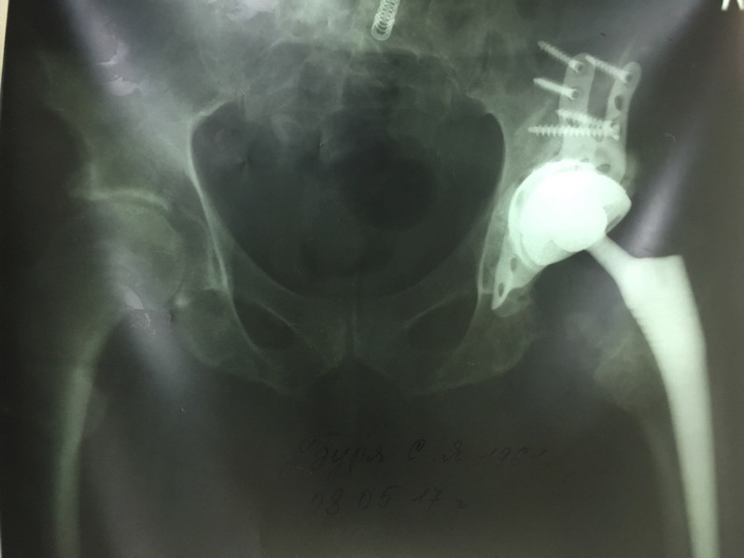
операция №5!!! Двойная мобильность

Slide 15
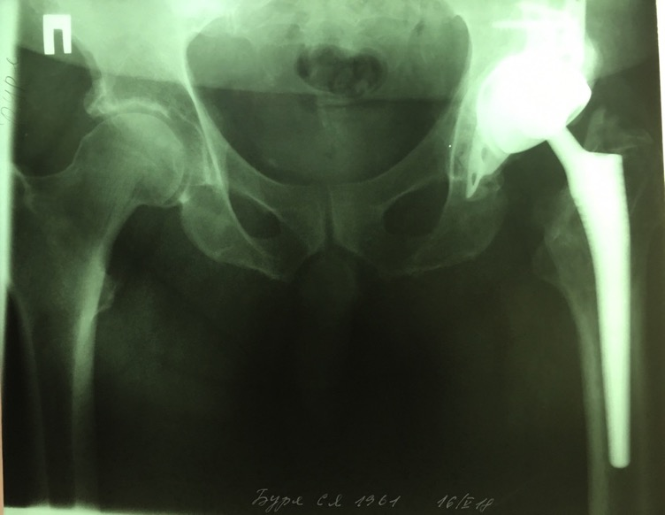
Год после последней операции

Slide 16
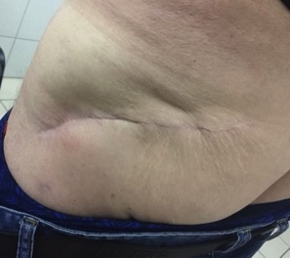
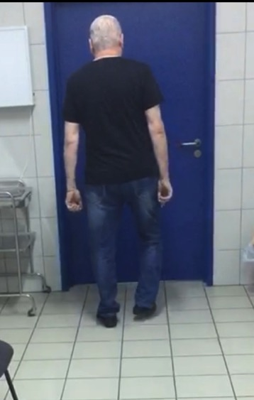
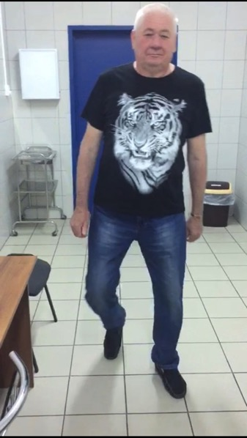
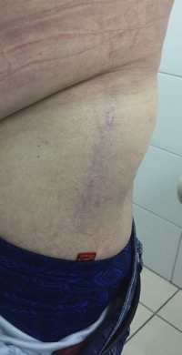

Slide 17
Вопросы к аудитории:
Что на Ваш взгляд пошло не так, и с какого момента?
Можно ли было избежать или сократить часть операций ?
Бедренный компонент не менялся, правильно ли это?
Кто за первичное эндопротезирование при переломе вертлужной впадины?

Slide 18
СПАСИБО ЗА ВНИМАНИЕ!!!

